Slide 1
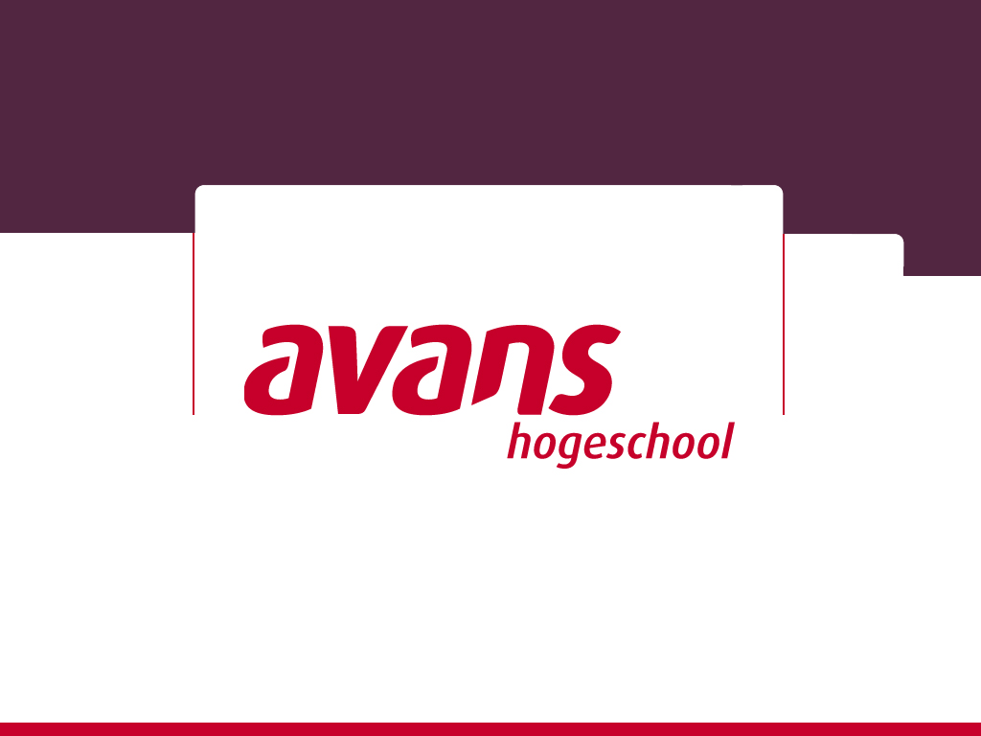
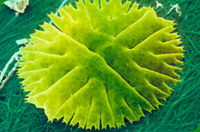
Biobased
Where business meets technology
Biobased Economy & Sustainable Green Campus Avans Technology Centre
De Smederij Tilburg , April 16/17th 2014
Aart van den Dool – lecturer chemical engineering Avans Breda

Slide 2
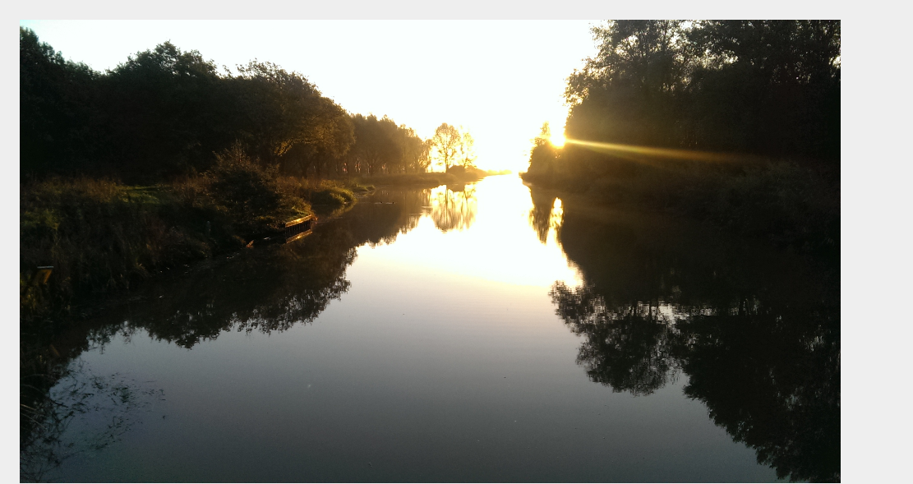

Slide 3
Wat doe je met nieuwbouw als kans?
http://aartvddool.com/

Slide 4
Inspiratie voor de motivatie voor de nieuwe Groene Campus
Buiten!! “Wat wil je buiten doen dan”?

Slide 5
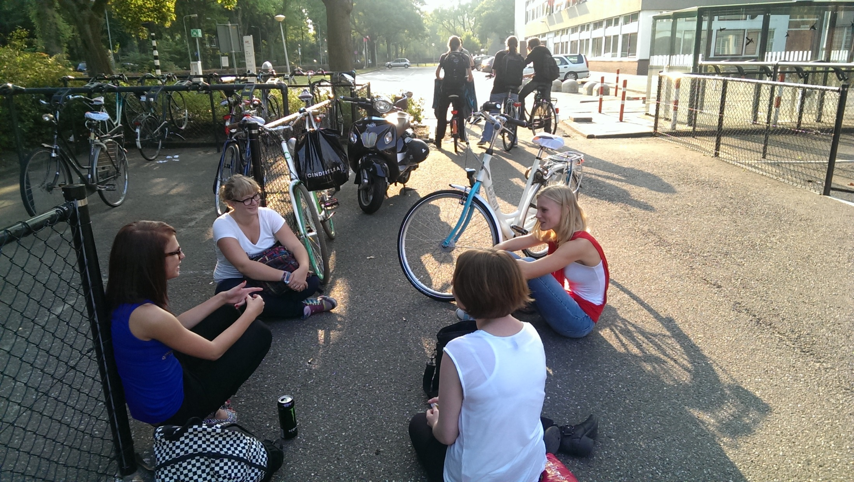
Voor 4000 studenten en 600 medewerkers is dit ons buiten

Slide 6
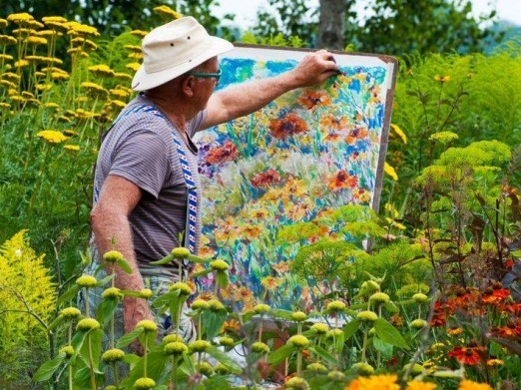

Slide 7
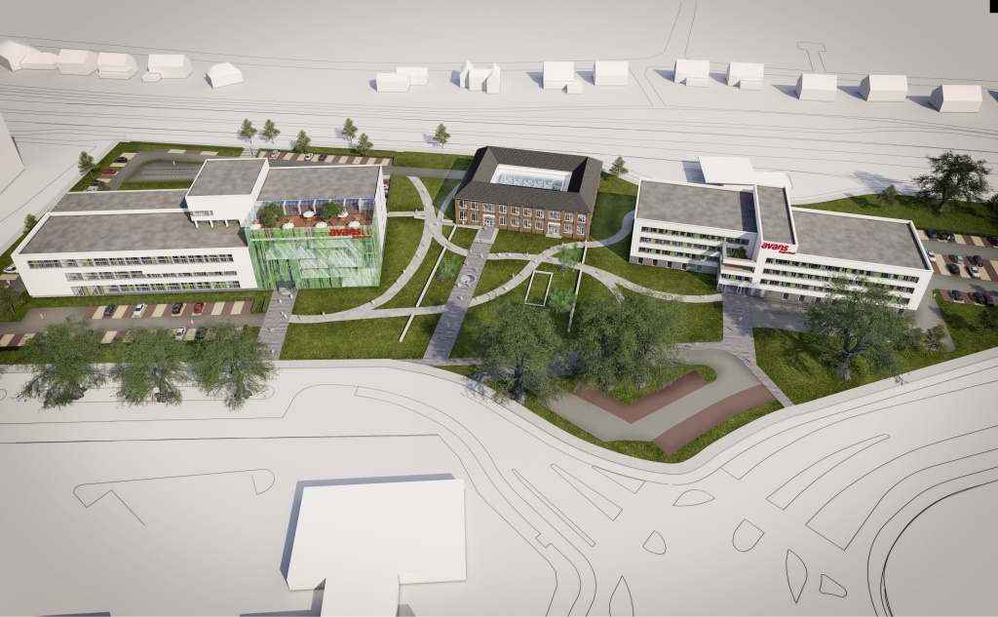
Inspiratie voor motivatie

Slide 8
Opties buiten
Zitten
Lunchen
Ontspannen
Chillen
Werken
Projecten uitvoeren
Team besprekingen
Uit je dak gaan
Sporten & spelen
Wedstrijden
Demonstraties
Niksen & Slapen

Slide 9
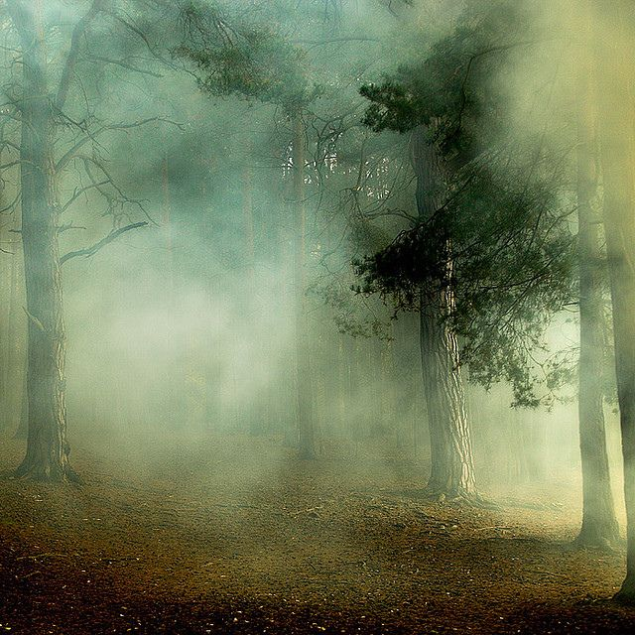

Slide 10
Waarom buiten?
Je voelt je beter
Lekkerder & Gezonder & Fitter
En je hebt meer energie
Als je werkt en studeert in een groene omgeving
En daar ook af en toe de zon kan pakken
NB en als het regent blijf je binnen
Ziekteverzuim lager
Studie en werk prestaties hoger
Verblijftijd hoger

Slide 11
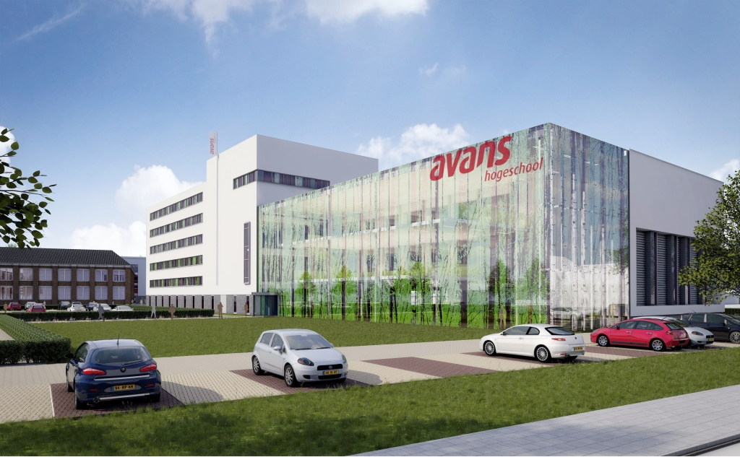
Theater lab / Techniek Expo / Groene Campus

Slide 12
Inspiratie voor de motivatie
Binnen?? “Wat wil je dan binnen in een lege glazen doos”?

Slide 13
Zinderend Ondernemerschap
Breng je talent mee , zet je in en doe het op jouw beste manier…
Logic brengt je van A naar B
IMAGINATION brengt je overal = daar waar je wil zijn
1+1=3 ; Zelf en met je team
Leiderschap en Betekenis

Slide 14
Expo / Techniek / Theater / Lab OP alles wat jou pakt en bezig houdt
Demonstraties in techniek en technologie
Wedstrijden
Technische hoofdthema’s > wereld thema’s
De grote Uitdagingen
De echte Wedstrijden
Open dagen
Afstuderen in teams en cocreatie
http://aartvddool.com/bio/buiten-werken/etalagelab-techniek-expo/

Slide 15
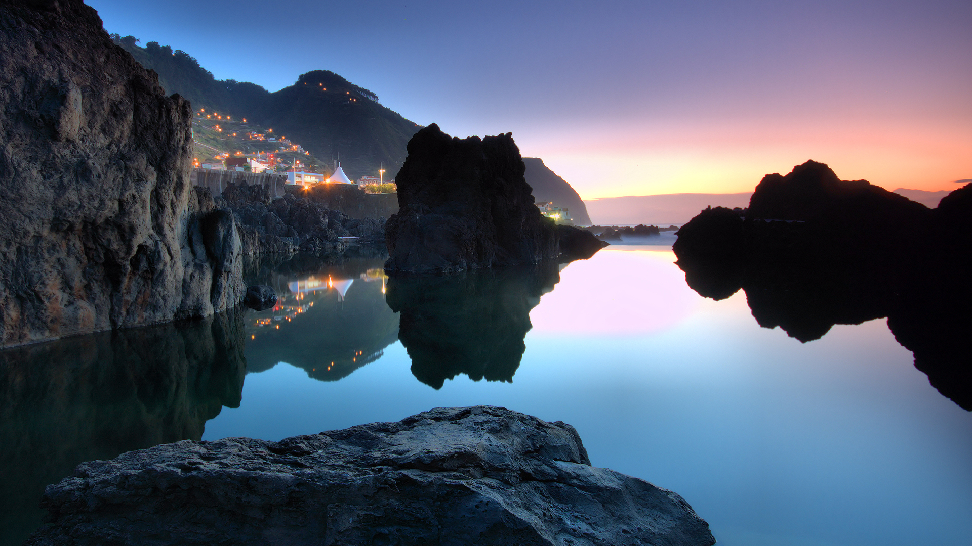

Slide 16
Maatschappelijke wereld thema’s
http://aartvddool.com/bio/buiten-werken/etalagelab-techniek-expo/

Slide 17
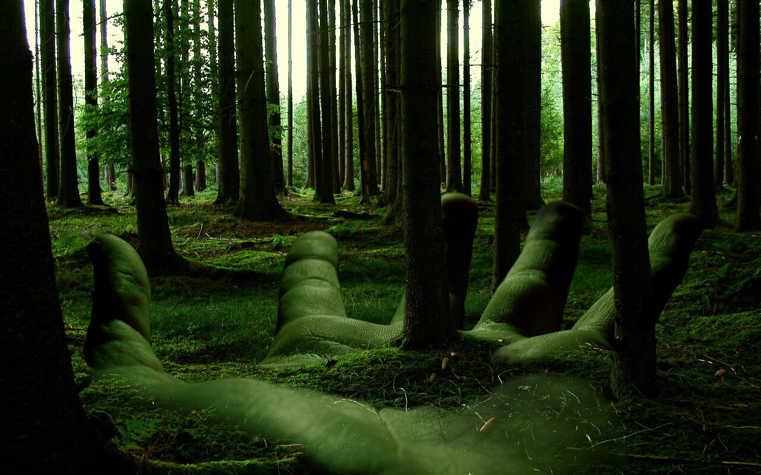

Slide 18
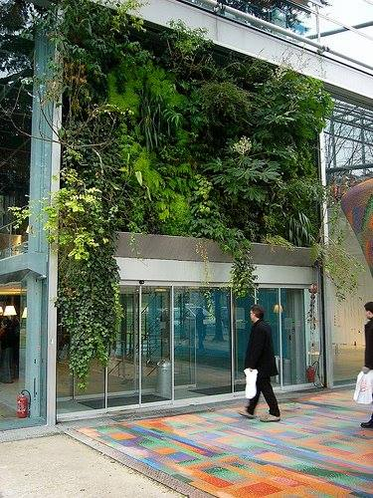
Green walls
Vertical gardens

Slide 19
Dus vandaag….
Kom los van vaste patronen
Denk en voel heel groot – pak ruimte
Er zijn geen beperkingen… alles kan
Droom en denk en doe GROOT
Leer jezelf opnieuw uitvinden
Versnel je gezamenlijke creativiteit > team werk = cocreatie met energie
Team > Blaas het dak eraf met elkaar
De beste ideeën willen we realiseren;
NB realiseren kost tijd en geld. Als we dit nodig hebben gaan we het aanvragen – met jullie hulp

